Slide 1


Slide 2
Pour les Futurs étudiants la porte d’entrée c’est : Mes services étudiants.fr
Faire son Dossier social étudiants (DSE)
Faire sa CEVC Attestation de Contribution de Vie Etudiante et de Campus (les boursiers sont exonérés)
Faire sa demande de bourse
Faire et suivre sa demande de logement en cité U
Payer sa caution et son loyer en cité U
TOUT ÇA SANS LACHER ET AVANT LA FIN DE L’ÉTÉ

Slide 3
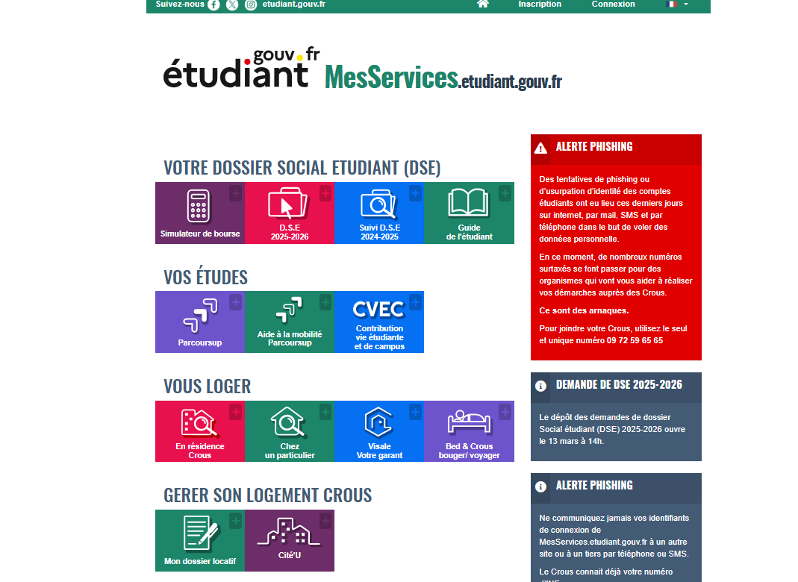
1 Aller sur le site « Mes services étudiants.fr ».
La page d’accueil, elle est assez ergonomique
Les Items sont parlant

Slide 4
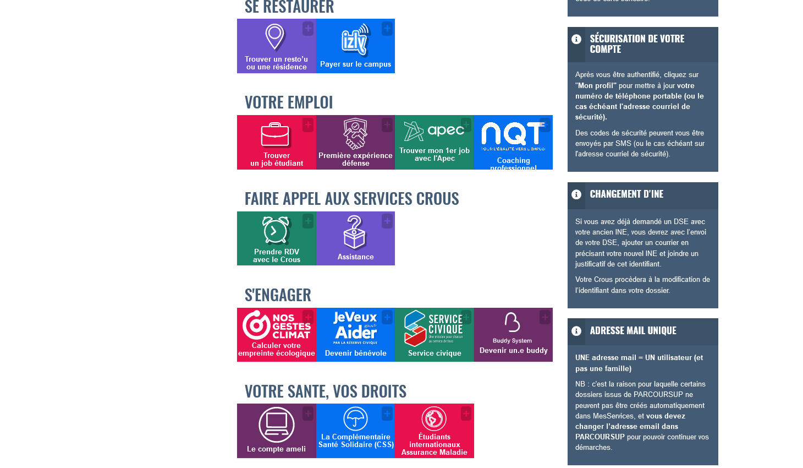

Slide 5
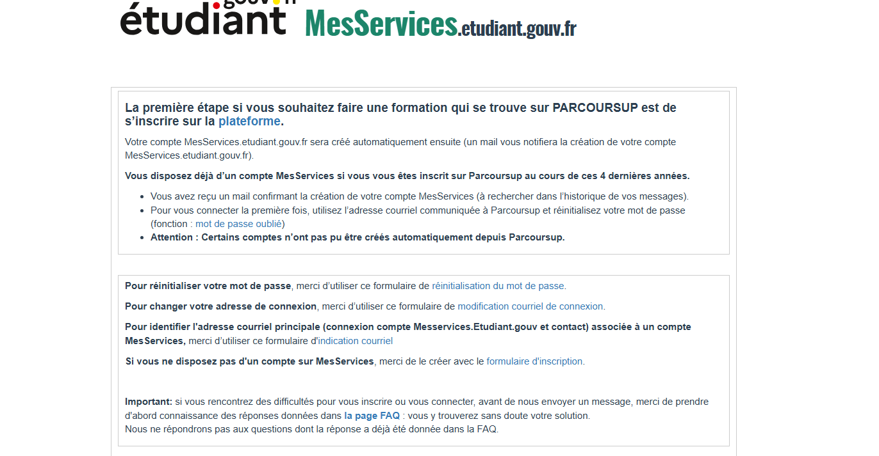
2 Utiliser le formulaire d'inscription avec son numéro INE pour créer son dossier

Slide 6
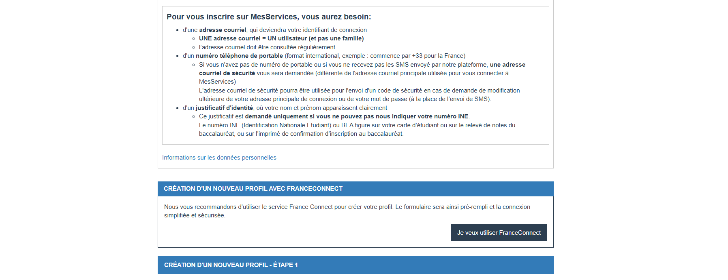

Slide 7
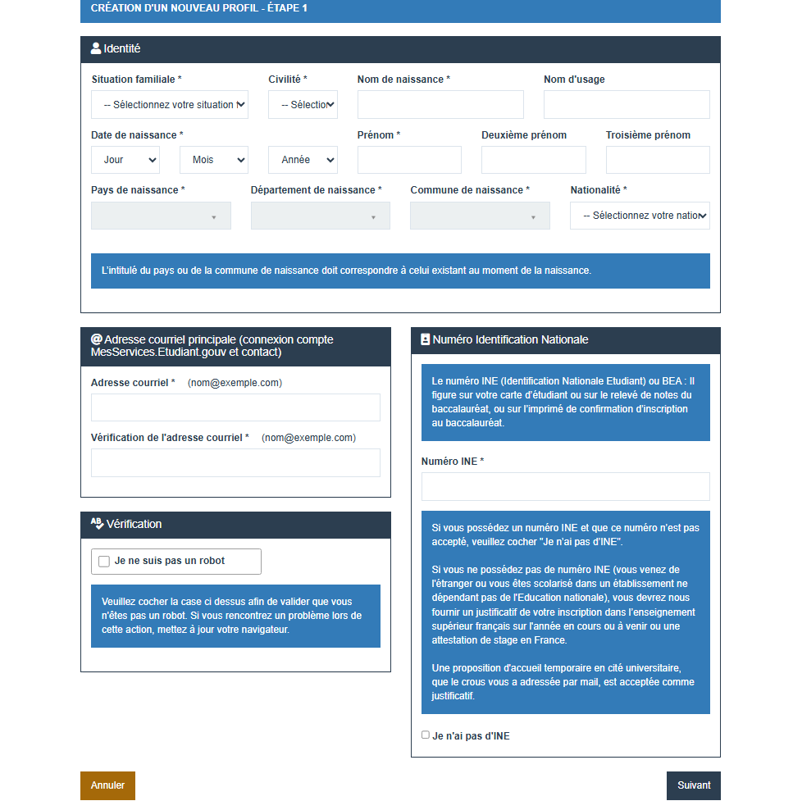

Slide 8
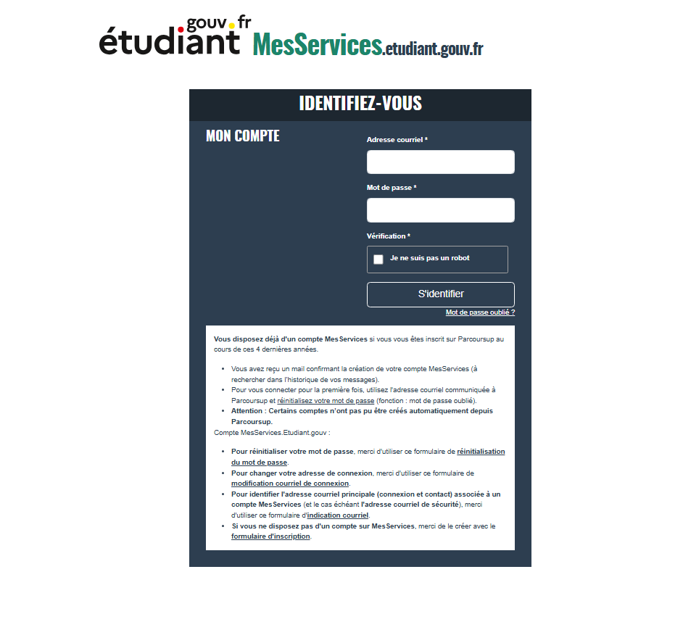
Ou se loguer si on dispose déjà
d'un compte on peut aussi utiliser France connect

Slide 9
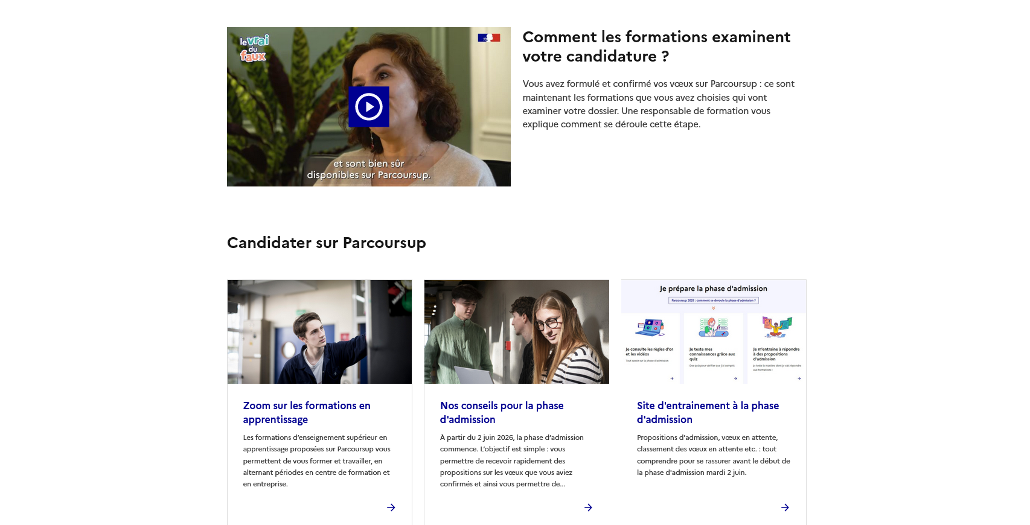
C’est la page de « Parcours sup », normalement les lycéens ont fait le nécessaire au cours des mois de Mars à Mai bien avant les examens du baccalauréat. Mais le temps des propositions après les résultats est crucial et très angoissant pour les lycéens et leur famille.

Slide 10
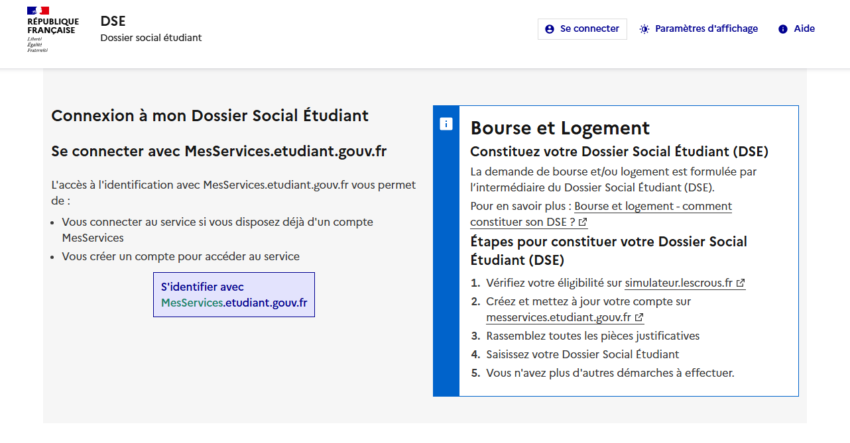
Aller sur DSE 2026/2027 pour faire sa demande de bourse 2026/2027.
Si ce n’est pas déjà fait ce n’est pas normal, compléter le formulaire électronique et joindre ensuite tous les justificatifs.
Attendre le temps de l'instruction et revenir vérifier régulièrement pour voir la réponse. Une fois le dossier traité et accepté la notification conditionnelle de bourse sera en ligne et indiquera le montant annuelle de l'aide et dans l'ordre de préférence les choix d'établissements et de formations universitaires effectués par le futur étudiant.
Restera à Parcoursup de déterminer la filière d’étude et il faudra donner la notification de bourse à l’université ou l’école d’affectation pour être dispensé de certains frais et bénéficier des avantages du Crous (cantine à 1 €, transport gratuit dans certaines grandes villes, accès à la culture et au sport en collaboration avec l’université d’étude, etc …). Il semble que la cantine à 1€ concerne tout le monde maintenant.

Slide 11
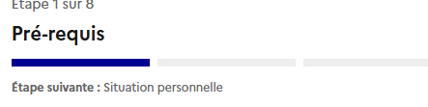
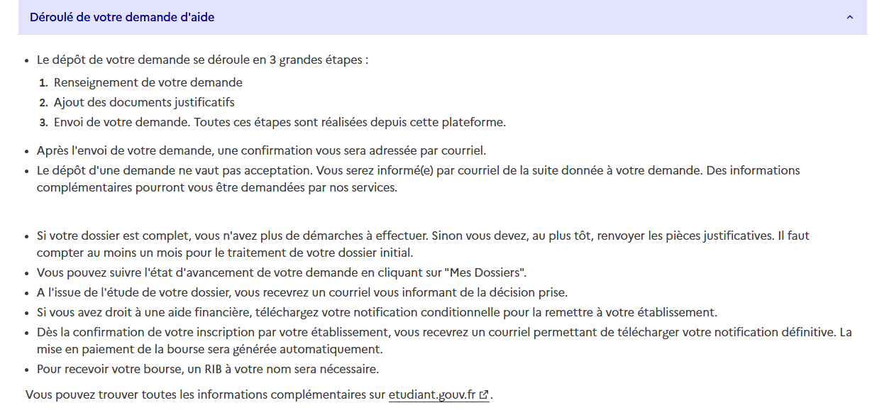

Slide 12
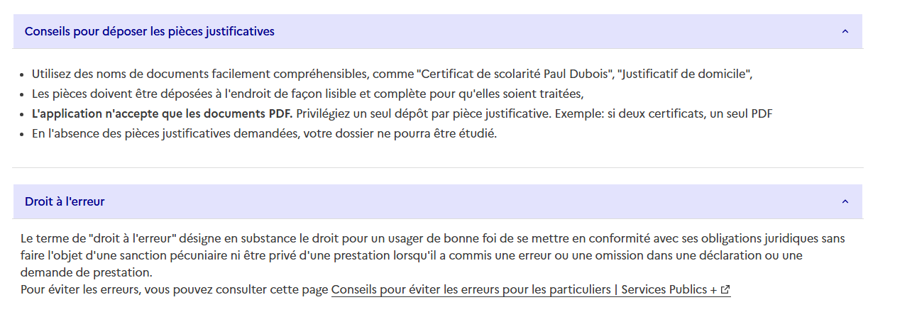

Slide 13


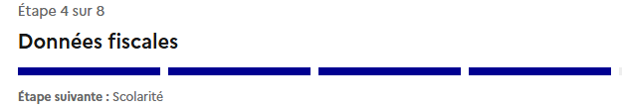
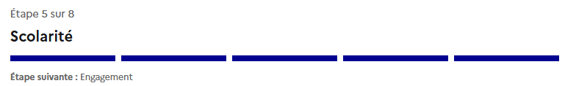
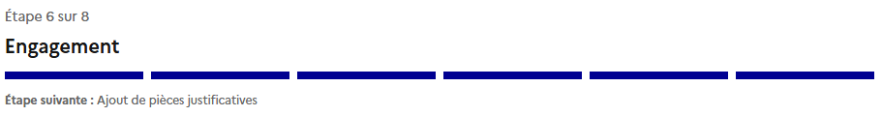
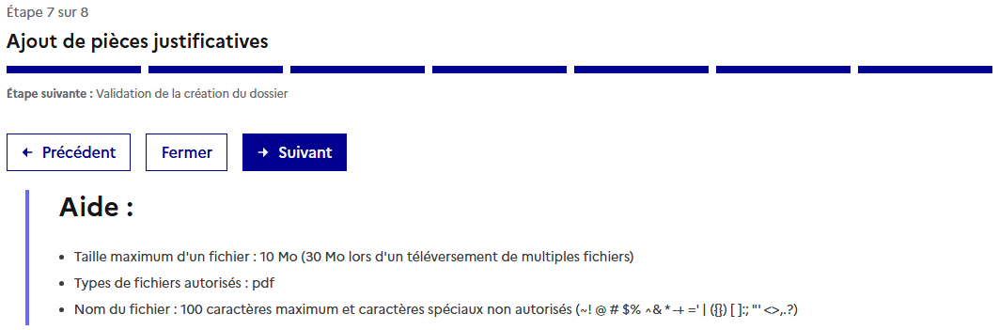

Slide 14
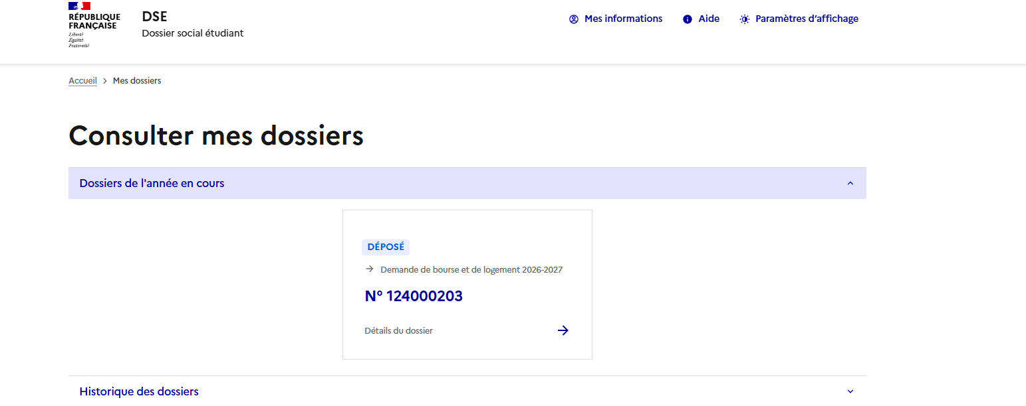

Slide 15
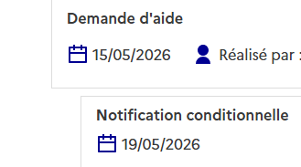
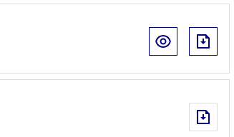
Une fois la demande de bourse universitaire traitée on a la possibilité de télécharger la notification conditionnelle qui indiquera le montant de sa bourse et permettra de na pas payer la totalité des frais d’inscription à l’Université

Slide 16
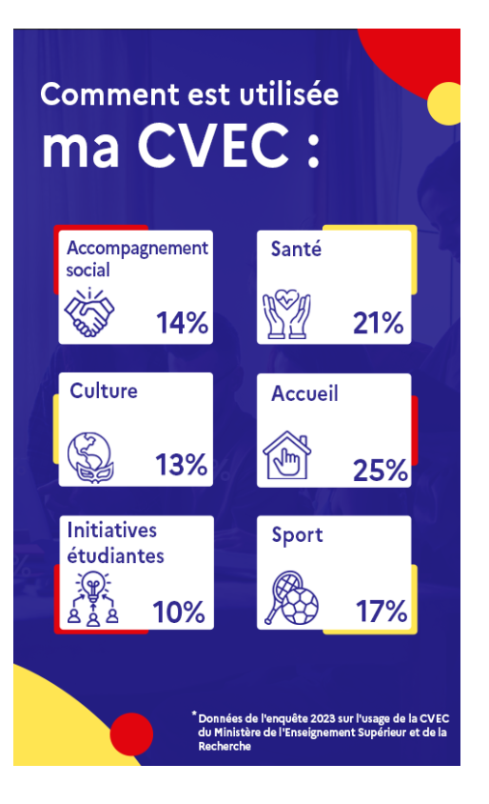
La CVEC, ou Contribution de Vie Étudiante et de Campus, sert à financer des projets et des services qui améliorent la vie étudiante dans les établissements d'enseignement supérieur en France.
Qu'est-ce que la CVEC ?
La CVEC est une contribution financière obligatoire instaurée par la loi "Orientation et Réussite des Étudiants" de 2018. Pour l'année universitaire 2025-2026, son montant est fixé à 105 €. Elle est due par les étudiants inscrits en formation initiale dans un établissement d'enseignement supérieur, et son paiement est nécessaire pour finaliser l'inscription

Slide 17
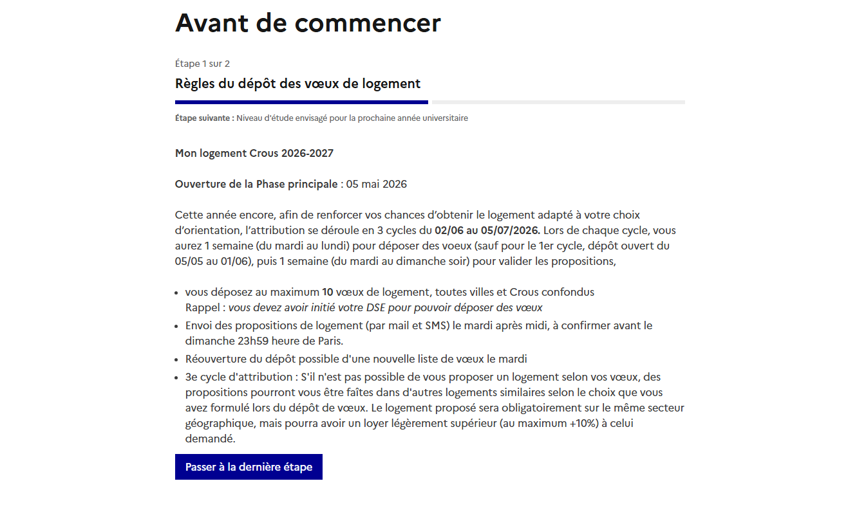
Le dépôt de la demande de logement universitaire une étape cruciale

Slide 18
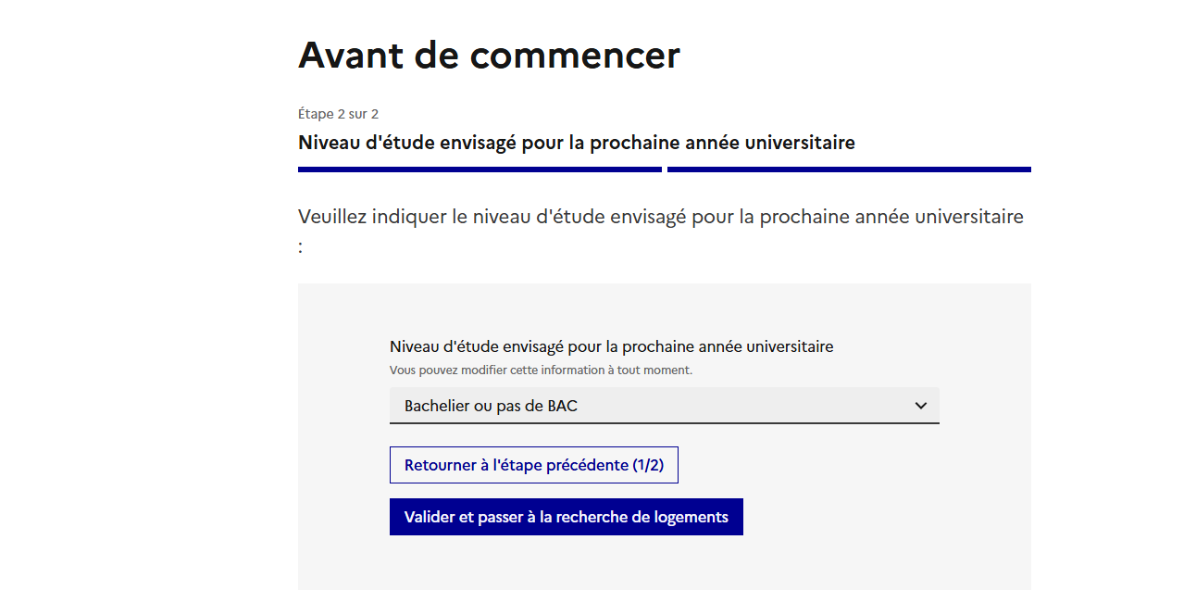

Slide 19

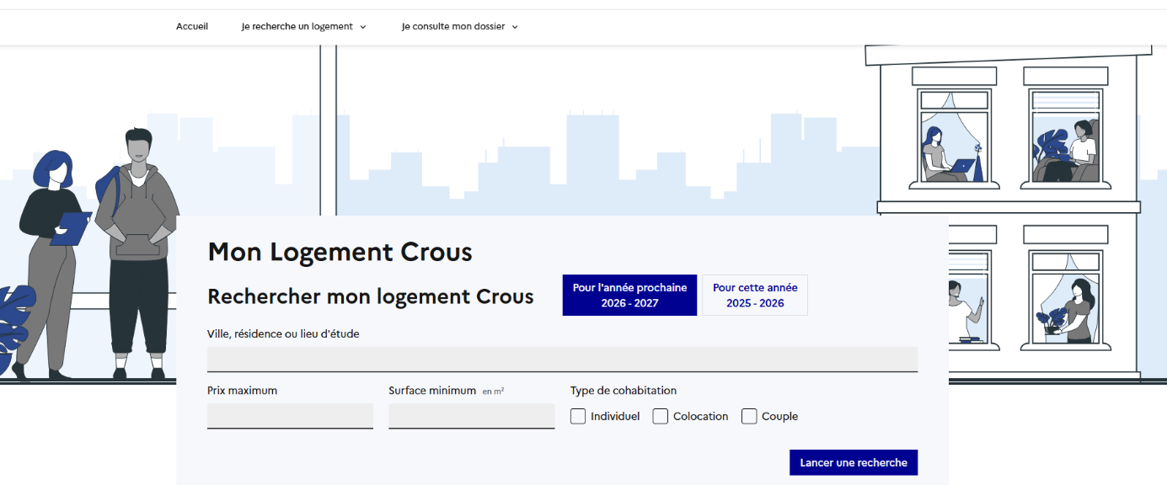

Slide 20
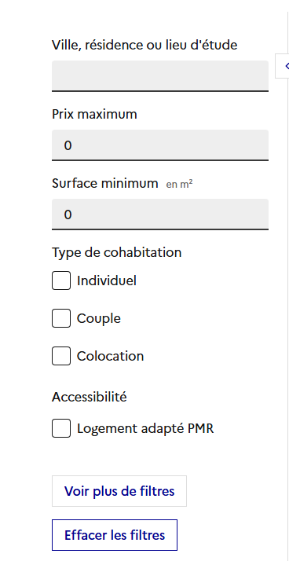
C’est à ce moment qu’on décrit les caractéristiques du logement social que l’on recherche avec sa localisation, sa surface, le prix du loyer, etc…

Slide 21
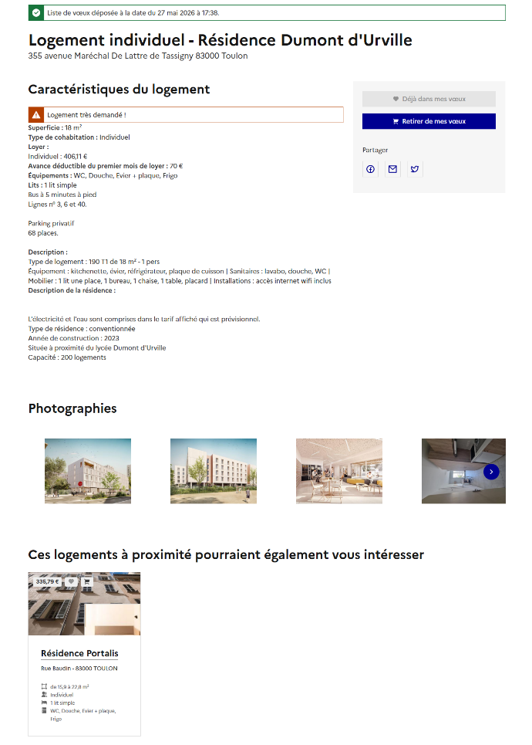
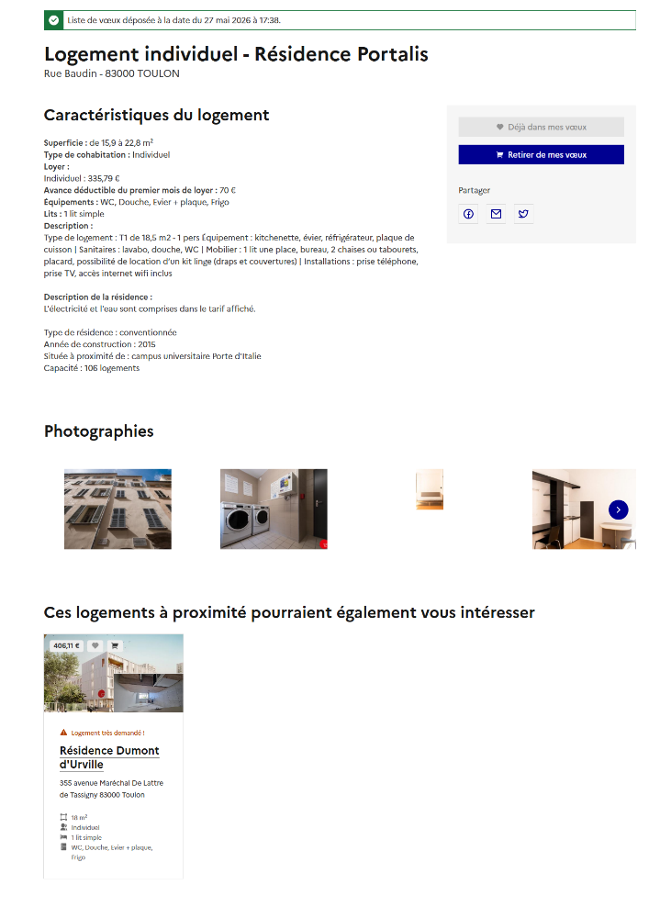
Le résultat des recherches avec e propositions détaillées et localisées.

Slide 22
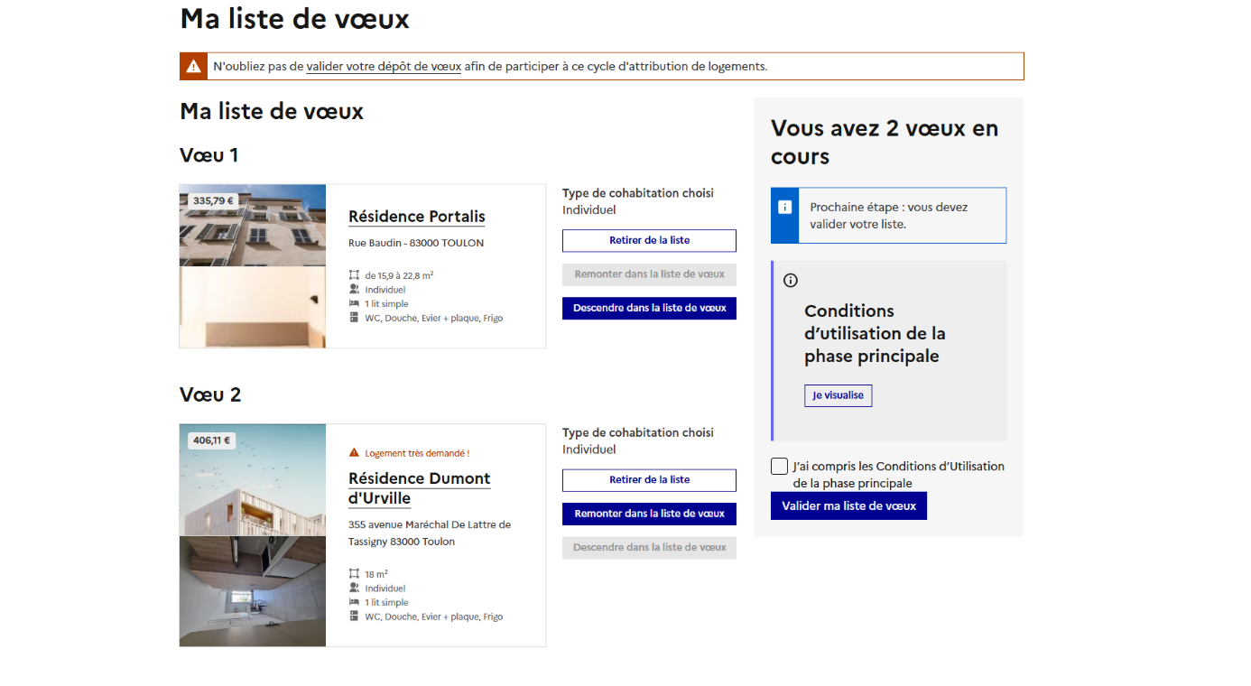
Une fois les logements sélectionnés ils se retrouvent dans la liste des vœux. Il faut absolument valider cette liste pour bénéficier du cycle d’attribution tous les 2/3 jours. Si on n’a pas eu d’attribution au cours d’un cycle, il faut tout recommencer la procédure.

Slide 23
CGU de la Phase principale
Conditions générales d’utilisation de la plateforme trouverunlogement.lescrous.fr (TuL)
Description
Trouver Un Logement (TuL) est une application du réseau des Crous, destinée à la collecte et au traitement des demandes de logement dans les résidences et cités du réseau des Crous.
L’utilisation de cette application nécessite l’acceptation des Conditions Générales d’Utilisation (CGU) ici présentées. L’utilisateur qui accepte ces conditions sous-entend en avoir pris connaissance.
Identification
L’utilisateur de l’application doit disposer d’un compte sur MesServicesEtudiant.gouv.fr (MSE). Tout étudiant disposant d’un Identifiant National Étudiant (INE) peut créer son compte MSE en se rendant sur l’application idoine.
Une fois authentifié sur le portail MSE, l’étudiant peut se rendre sur TuL en cliquant sur la brique idoine et en conservant sa session active. Sinon, tout utilisateur de TuL peut s’authentifier sur l’application en saisissant ses identifiants MSE. Dans les deux cas, les données personnelles du compte MSE sont transférées à TuL, car nécessaires au bon traitement de la demande.
Offre
L’offre de logement est présentée par chaque Crous, et est variable tout au long de l’année. La présence d’un logement dans l’offre à un moment de l’année n’implique pas sa disponibilité à tout moment.
L’utilisateur qui demande un logement visible dans l’offre, n’est pas assuré qu’il le soit encore au moment du traitement de la demande.
Phase principale d’attribution
On nomme Phase principale d’attribution le processus d’attribution de logement qui se déroule de mai à juillet, et permet l’attribution de logements pour la rentrée universitaire suivante.
La Phase principale est ouverte à tout étudiant ayant préalablement renseigné son Dossier Social Étudiant (DSE). Un temps de latence dans le transfert de l’information sur le bon dépôt du DSE est normal, et l’étudiant peut ne pas pouvoir déposer ses vœux tout de suite après le dépôt de son DSE.
La Phase principale consiste en plusieurs cycles d’attribution. Les dates changent d’année en année, et sont indiquées sur le site education.gouv.fr
Le stock de logements mis en jeu est celui restant après le traitement prioritaire des demandes de renouvellement (les usagers qui restent toute l’année) et de réadmission (les usagers qui sont partis en cours d’année ou dont la résidence ferme l’été et qui souhaitent revenir). Le stock est mis en jeu progressivement au cours des différents cycles d’attribution. Les logements proposés mais non confirmés sont aussi remis en jeu lors des cycles suivants. Ainsi, un vœu peut ne pas être satisfait à l’issue d’un cycle d’attribution par manque de stock mais peut être accepté au cycle suivant car le stock a ré-augmenté.
A chaque cycle d’attribution, l’étudiant peut jusqu’à déposer 10 vœux logement. Cependant, s’il dispose déjà de propositions logement confirmées, issues de cycles précédents, ce nombre de vœux est diminué d’autant. Ainsi, si l’étudiant a confirmé deux propositions, il ne pourra plus formuler que deux vœux lors des cycles suivants.
A l’issue de son dépôt de vœux, l’étudiant doit valider sa participation au tour par la validation de sa liste de vœux. Il n’a besoin de réaliser cette opération qu’une fois par cycle, et peut modifier ses vœux après la validation. Au moment de l’attribution automatisée, c’est le dernier état de ses vœux qui est pris en compte.
Au cours des cycles d’attribution, l’étudiant peut se voir proposer, et peut confirmer, jusqu’à 10 propositions de logement. Ces propositions peuvent être maintenues le temps pour l’étudiant d’être certain de son affectation dans l’enseignement supérieur pour la rentrée, après quoi il peut demander l’annulation des réservations devenues non pertinentes.
Le parc des Crous est divisé en « secteurs », correspondant globalement aux villes des résidences ou à des zones géographiques restreintes. L’étudiant ne peut recevoir qu’une seule proposition de logement par secteur, afin de ne pas monopoliser le stock sur une zone géographique donnée.
Chaque vœu se voit attribuer un critère social (le calcul est similaire à celui de l’attribution de Bourse), si le DSE est valide à l’issue de son traitement par les services des Crous.
Lors de l’attribution automatisée, les vœux des étudiants sont classés selon leur critère social décroissant, jusqu’à épuisement du stock mis en jeu lors de ce cycle.

Slide 24
Lors du dernier cycle, si aucun logement ne peut être proposé à l’étudiant sur les vœux qu’il a formulés, seront alors recherchés des logements compatibles selon la modalité choisie par l’étudiant (voir ci-dessous), et dont le loyer médian n’excède pas de plus de 10% celui choisi par l’étudiant. Si ces logements ont encore du stock disponible, une proposition de « dernière chance » sera faîte à l’étudiant en lieu et place des logements demandés.
Lors de son dépôt de vœux, l’étudiant doit choisir entre deux options : soit il accepte que lui soit proposé un logement « de même type » que celui demandé, c’est-à-dire respectant le même nombre de lits mais pouvant se trouver dans une autre résidence ; soit il accepte un logement « de la même résidence », mais qui peut être d’un type différent de celui choisi (plus grand ou plus petit). Dans ce dernier cas, il pourrait s’agit d’un logement en colocation plutôt qu’un logement individuel. L’étudiant doit indiquer, dans son choix, s’il accepte un logement en colocation.
A l’issue de l’attribution automatisée, l’étudiant reçoit le résultat par courriel. Si une proposition au moins lui est faite, il reçoit de plus un SMS (pour peu qu’il ait renseigné un n° de mobile).
L’étudiant doit confirmer les propositions qui lui sont faites dans le délai imparti, en suivant le lien vers l’application CitéU du Crous proposant le logement. Si la proposition n’est pas confirmée à temps, elle expire et ne peut plus être confirmée. Le logement proposé est alors remis en jeu lors du cycle suivant.
A l’issue des confirmations, les vœux qui peuvent présenter un intérêt sont alors repris dans une nouvelle liste de vœux pour le cycle suivant. L’étudiant peut modifier cette liste, y ajouter ou en supprimer des vœux, avant de valider sa participation à l’attribution automatisée suivante.
Si l’étudiant formule un vœu sur un logement, et que le Crous retire ensuite ce logement de l’offre – pour quelque raison que ce soit – l’étudiant est averti par courriel afin de pouvoir rectifier ses vœux. Phase complémentaire.
Phase complémentaire :
On nomme Phase Complémentaire d’attribution le processus d’attribution logement qui commence mi-juillet. Ce processus n’est pas concerné par les présentes CGU
L’attribution d’une chambre se fait en général quand on a droit à une bourse universitaire. Il ne faut pas négliger cette possibilité car cela permet d’économiser plusieurs centaines d’euros par mois sur les frais de logement. Il faut sans cesse relancer le cycle d’attribution même tard en août pendant la huit ou très tôt le matin tant qu’on n’a pas une réponse favorable. Une fois attribuée la chambre doit être très vitre réservée, la caution payer, et les justificatifs envoyés en ligne. Beaucoup de familles perdent le bénéficient d’une chambre car pendant l’été on n’est pas toujours réactif, les démarches sont lourdes, il faut être équipés, et à l’affût de l’information.
Merci de votre Attention.

